Slide 1
第10章 热力学第一定律
10.1 功 热量 热力学第一定律
10.2 准静态过程
10.3 热容
10.4 绝热过程
10.5 循环过程
10.6 卡诺循环
10.7 制冷循环

Slide 2
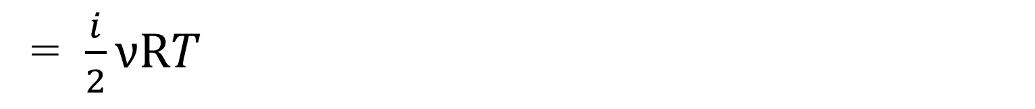


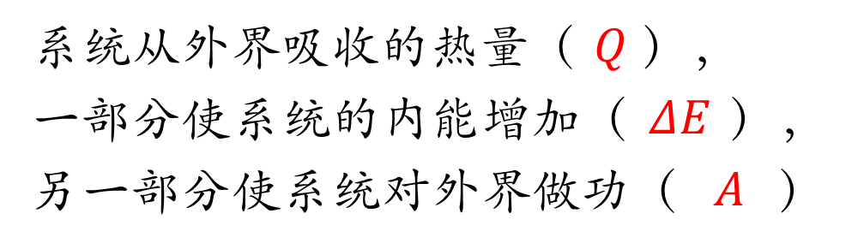
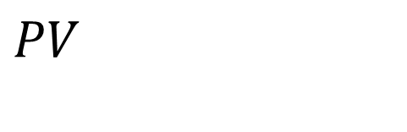
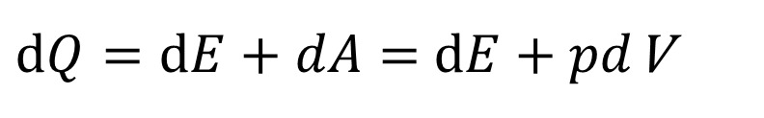
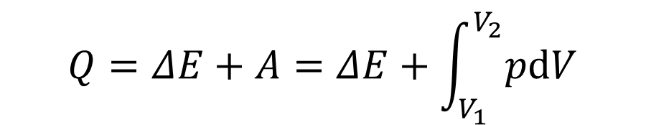
热力学第一定律
内能
热量
功
$$Q=ΔE+A$$
系统从外界吸收的热量（ $Q$），一部分使系统的内能增加（ $ΔE$），另一部分使系统对外界做功（ $A$）
$$Q=ΔE+A=ΔE+\int_{V_{1}}^{V_{2}}{pdV}$$
$dQ=dE+dA=$ $dE+pd$V
E
= $\frac{i}{2}νRT$
$$PV$$
$$=νRT$$

Slide 3
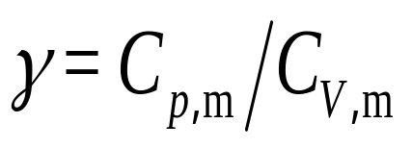


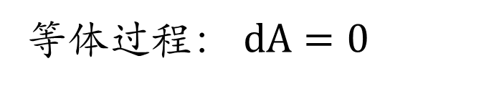


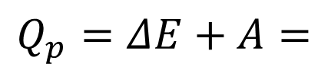
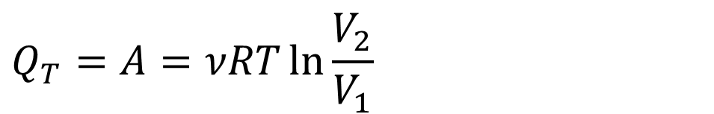
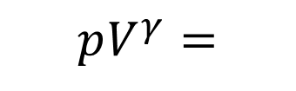
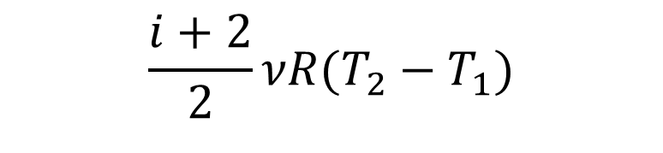


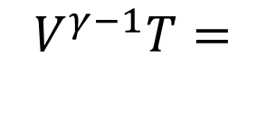

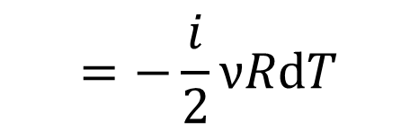


过程方程
等体$过程： dA=0$
$$Q_{V}=E_{2}−E_{1}=\frac{i}{2}νR(T_{2}−T_{1})$$
$$p$$
$$等压过程： A=p\left(V_{2}−V_{1}\right)=νR(T_{2}−T_{1})$$
绝热
等体
$$\frac{i+2}{2}νR(T_{2}−T_{1})$$
等温
$$Q_{p}=ΔE+A=$$
等压
$$等温过程： dQ_{T}=dA=pdV$$
$$o$$
$$V$$
$$Q_{T}=A=νRT\ln{\frac{V_{2}}{V_{1}}}$$
$$=−\frac{i}{2}νRdT$$
常量
$$绝热过程：$$
$$dA=−dE$$
$$V^{γ−1}T=$$
$$=\frac{2+i}{i}$$
$$pV^{γ}=$$
常量
$$=−νC_{V,m}dT$$
$$p^{γ−1}T^{−γ}=$$
常量

Slide 4
过程方程*
PV ^{n} =常量 （n称为多方指数）
$$p$$
n=1 — 等温过程
n=γ — 绝热过程
n=0 — 等压过程
n=∞ — 等容过程
绝热
等体
等温
等压
$$o$$
$$V$$
- 理想气体的实际过程，常常既不是等温也不是绝热的，而是介于两者之间的多方过程
- 一般情况 1< n < γ，多方过程可近似代表气体内进行的实际过程。

Slide 5
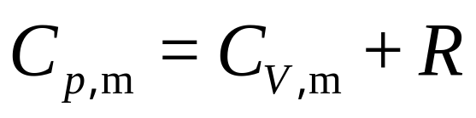
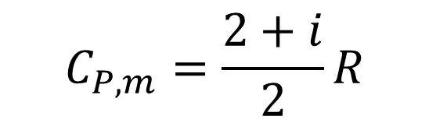

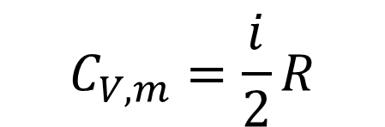
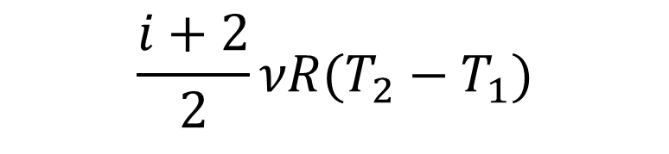

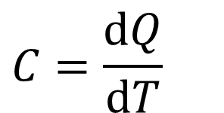

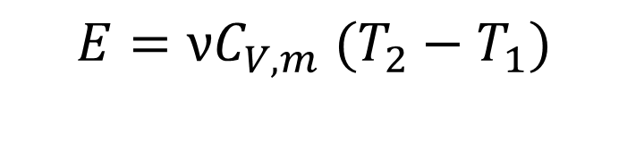
热容比
$$C=\frac{dQ}{dT}$$
热容
摩尔定体热容
摩尔定压热容
$$Q_{V}=E_{2}−E_{1}=\frac{i}{2}νR(T_{2}−T_{1})$$
$$\frac{i+2}{2}νR(T_{2}−T_{1})$$
$$Q_{p}=$$
$$C_{V,m}=\frac{i}{2}R$$
$$C_{P,m}=\frac{2+i}{2}R$$
$$E={νC}_{V,m} (T_{2}−T_{1})$$
迈耶公式
$$=\frac{2+i}{i}$$
- 摩尔热容比

Slide 6



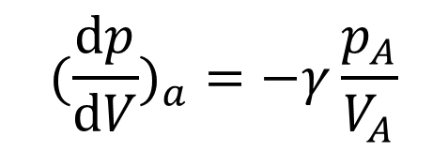



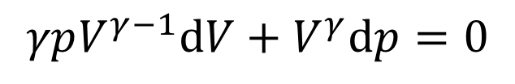

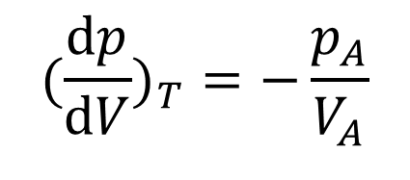





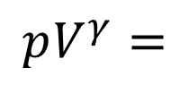


绝热线和等温线
绝热过程曲线的斜率
等温过程曲线的斜率
$T=$
常量
$$p$$
$$Q=0$$
$$pV^{γ}=$$
常量
$$pV=$$
常量
$$p_{A}$$
A
$$Δp_{a}$$
$$Δp_{T}$$
C
$$γpV^{γ−1}dV+V^{γ}dp=0$$
$$pdV+Vdp=0$$
B
$$(\frac{dp}{dV})_{a}=−γ\frac{p_{A}}{V_{A}}$$
$$(\frac{dp}{dV})_{T}=−\frac{p_{A}}{V_{A}}$$
$$V_{A}$$
$$V_{B}$$
$$o$$
$$V$$
$$ΔV$$
$$γ=\frac{2+i}{i}$$
绝热线的斜率大于等温线的斜率

Slide 7


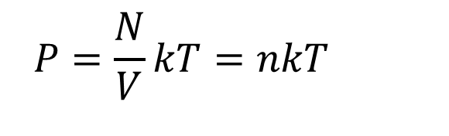

绝热线和等温线
$$V_{A}$$
$$V_{B}$$
$$T=$$
常量
$$p$$
$$Q=0$$
$$P=\frac{N}{V}kT=nkT$$
$$p_{A}$$
A
$$Δp_{a}$$
$$Δp_{T}$$
C
等温过程：
T不变，n减小
B
绝热过程：
- 体积膨胀，做正功，T降低
- n减小且数值与等温过程相同
$$V_{A}$$
$$V_{B}$$
$$o$$
$$V$$
$$ΔV$$
绝热线的斜率大于等温线的斜率
绝热过程压强变化更大

Slide 8


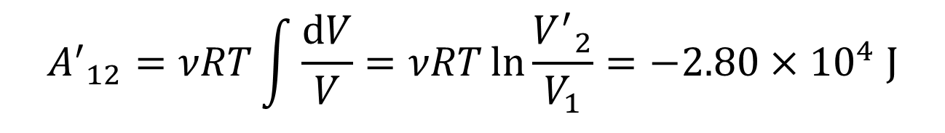

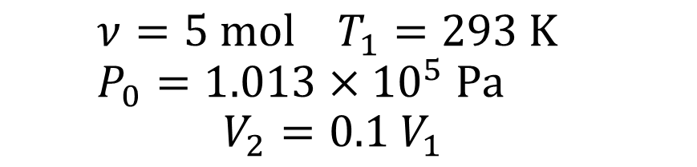



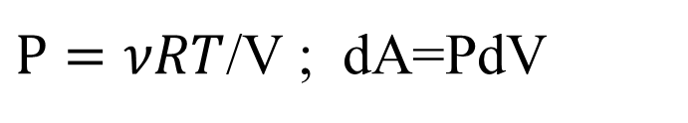


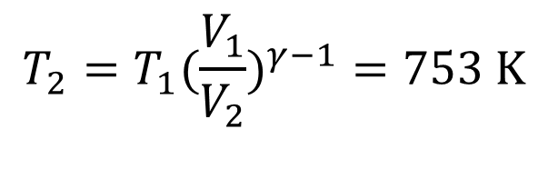









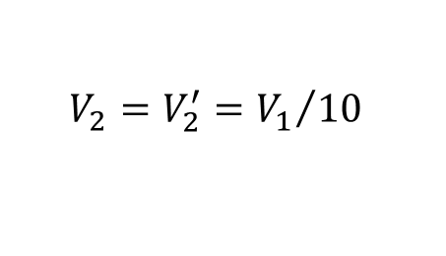


例： 设有 5 mol 的氢气，最初温度 ，压强 ，求下列过程中把氢气压缩为原体积的 1/10 需作的功: （1）等温过程（2）绝热过程 （3）经这两过程后，气体的压强各为多少？
$$20^{∘}C$$
$$1.013×10^{5}\text{Pa}$$
$$p$$
2
$$ν=5 \text{mol} T_{1}=293 \text{K} \\ P_{0}=1.013×10^{5} \text{Pa}$$
$$V_{2}=0.1 V_{1}$$
$$p_{2}$$
$$T_{2}$$
$$T_{2}^{′}=T_{1}$$
已知：
$$Q=0$$
$$p_{2}^{′}$$
（1）等温过程
$P=νRT$/V ; dA=PdV
$$2′$$
$$T_{1}$$
$$p_{1}$$
1
$${A^{′}}_{12}=νRT\int{\frac{dV}{V}}=νRT\ln{\frac{{V^{′}}_{2}}{V_{1}}}=−2.80×10^{4} \text{J}$$
$$T=$$
常量
$$o$$
$$V_{1}$$
$$V_{2}=V_{2}^{′}={V_{1}}/{10}$$
$$V$$
（2）绝热过程：氢气为双原子气体
$$γ=1.4$$
$$T_{2}=T_{1}(\frac{V_{1}}{V_{2}})^{γ−1}=753 \text{K}$$
$$C_{V,m}=20.44 \text{J}⋅\text{mo}{\text{l}}^{−1}⋅K^{−1}$$
$$A_{12}=−νC_{V,m}(T_{2}−T_{1})$$
$$=−4.70×10^{4}J$$

Slide 9



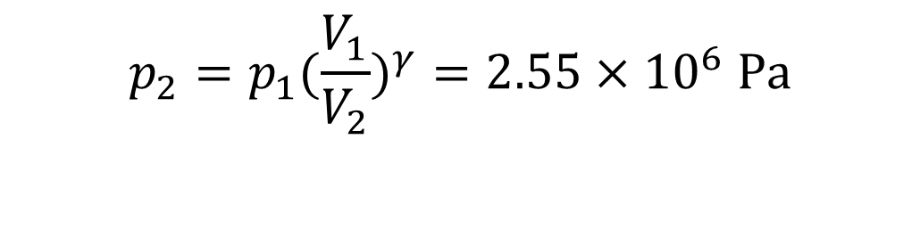
例： 设有 5 mol 的氢气，最初温度 ，压强 ，求下列过程中把氢气压缩为原体积的 1/10 需作的功: （1）等温过程（2）绝热过程 （3）经这两过程后，气体的压强各为多少？
$$20^{∘}C$$
$$1.013×10^{5}\text{Pa}$$
$$p$$
2
$$ν=5 \text{mol} T_{1}=293 \text{K} \\ P_{0}=1.013×10^{5} \text{Pa}$$
$$V_{2}=0.1 V_{1}$$
$$p_{2}$$
$$T_{2}$$
$$T_{2}^{′}=T_{1}$$
已知：
$$Q=0$$
$$p_{2}^{′}$$
$$2′$$
$$T_{1}$$
$$p_{1}$$
1
（3）对等温过程
$$T=$$
常量
$$o$$
$${p^{′}}_{2}=p_{1}\left(\frac{V_{1}}{V_{2}}\right)=1.01×10^{6} \text{Pa}$$
$$V_{1}$$
$$V_{2}=V_{2}^{′}={V_{1}}/{10}$$
$$V$$
$$p_{2}=p_{1}(\frac{V_{1}}{V_{2}})^{γ}=2.55×10^{6} \text{Pa}$$
对绝热过程， 有

Slide 10
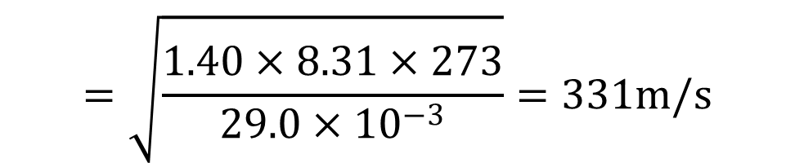
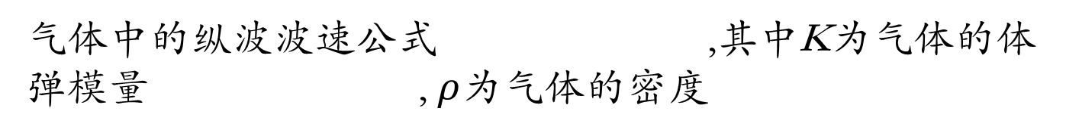
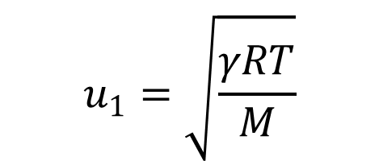

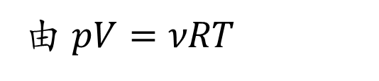

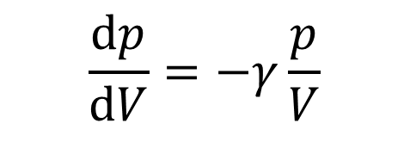
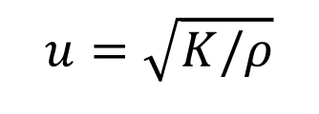
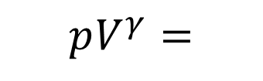
例： 空气中的声速。空气中有声波传播时，各空气质元不断地反复经历着压缩和膨胀的过程，由于这种变化过程的频率较高，压缩和膨胀进行得都较快，各质元都来不及和周围的质元发生热传递，因而过程可视为绝热的。试根据是理想气体的绝热过程这一假定，求空气中的声速。
$$u=\sqrt{K/ρ}$$
气体中的纵波波速公式 ,其中K为气体的体弹模量 , $ρ$为气体的密度
$$K=−Vdp/dV$$
$$\frac{dp}{dV}=−γ\frac{p}{V}$$
$$pV^{γ}=$$
由 可得
常量
可得
$$K=γρRT/M$$
由 $pV=νRT$
$$u_{1}=\sqrt{\frac{γRT}{M}}$$
$$=\sqrt{\frac{1.40×8.31×273}{29.0×10^{−3}}}=331m/s$$
得到空气中的声速为
标准状态下的空气，γ=1.40, T=273K, M = 29.0×10⁻³kg/mol, R=8.31J/(mol·K),
此结果经实验证实，表明声波传播为绝热过程

Slide 11

单选题
1分
一定量的理想气体起始温度为T, 体积为V, 先经过绝热膨胀到体积2V, 再经过等容过程使温度恢复到T, 最后在等温压缩过程中体积回到V, 则在此过程中
A
气体向外界放热
B
气体对外界做功
C
气体内能增加
D
气体内能减小
提交

Slide 12


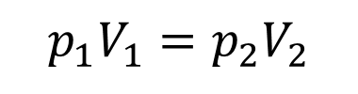


绝热自由膨胀
$$(p_{1},V_{1},T_{1})$$
$$(p_{2},V_{2},T_{2}=？)$$
向真空自由膨胀，做功为 A = 0
绝热条件，吸热为 Q = 0
则内能变化为：
$$ΔE=Q−A=0$$
$$T_{2}=T_{1}$$
$$p_{1}V_{1}=p_{2}V_{2}$$
理想气体绝热自由膨胀过程是非准静态过程，除初、末态外，系统每一时刻都处于非平衡态。
虽然理想气体绝热自由膨胀后温度恢复，但整个过程并不是恒温过程。

Slide 13
绝热自由膨胀
- 焦耳实验(1845)
绝热壁
打开活门C，让气体向真空中自由膨胀。测量膨胀前后水温的变化。
C
气体
真空
水
实验结果：
水温不变
但水的热容比气体的大得多，焦耳实验中气体温度变化不易测出。

Slide 14
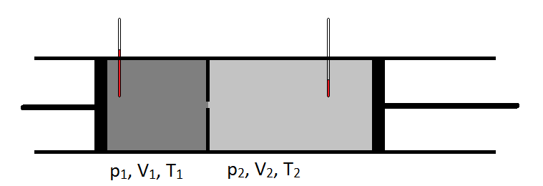
绝热自由膨胀
对真实气体，膨胀后温度发生变化---- 焦耳-汤姆逊效应
真实气体分子间存在相互作用的势能。
气体在绝热条件下，从大压强空间经多孔塞缓慢迁移到小压强空间的过程称为节流过程或焦耳---汤姆逊过程。
节流膨胀后温度升高或降低，取决于分子间作用力做正功或负功
实验的应用：干冰的制作。使高压二氧化碳从阀口的小孔喷射出来，从而使温度降低，制成干冰。

Slide 15
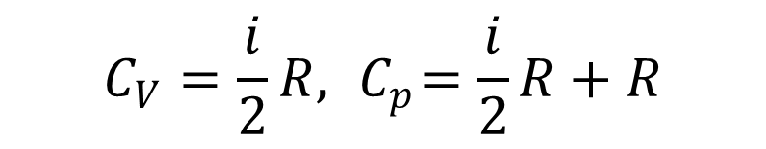


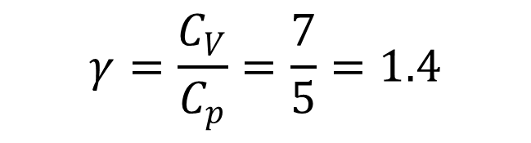


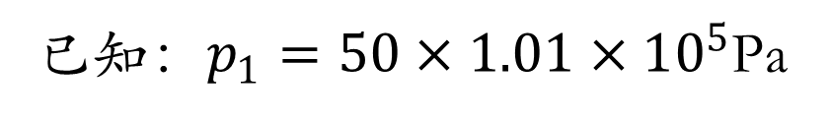

例： 氮气液化， 把氮气放在一个绝热的汽缸中。开始时,氮气的压强为50个标准大气压、温度为300K；经急速膨胀后，其压强降至1个标准大气压，从而使氮气液化。 试问此时氮的温度为多少？
氮气可视为理想气体， 其液化过程为绝热过程
$$p^{γ−1}T^{−γ}=$$
常量
已知$：p_{1}=50×1.01×10^{5}\text{Pa}$
$$p_{2}=1.01×10^{5}\text{Pa}$$
$$T_{1}=300K$$
$$C_{V}=\frac{i}{2}R,{ C}_{p}=\frac{i}{2}R+R$$
$$i=5$$
氮气为双原子气体,
$$γ=\frac{C_{V}}{C_{p}}=\frac{7}{5}=1.4$$
$$T_{2}=T_{1}(\frac{p_{2}}{p_{1}})^{(γ−1)/γ}=98.0K$$

Slide 16







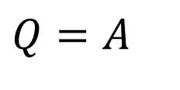



循环过程
系统经过一系列变化状态过程后，又回到原来的状态的过程叫热力学循环过程
$$ΔE=0$$
特征
$$p$$
A
$$c$$
由热力学第一定律
$$Q=A$$
$$d$$
B
总吸热
$$Q_{1}$$
$$o$$
$$V_{A}$$
$$V_{B}$$
总放热
Q
$$V$$
2
净功
$$A=Q_{1}−Q_{2}=Q$$

Slide 17
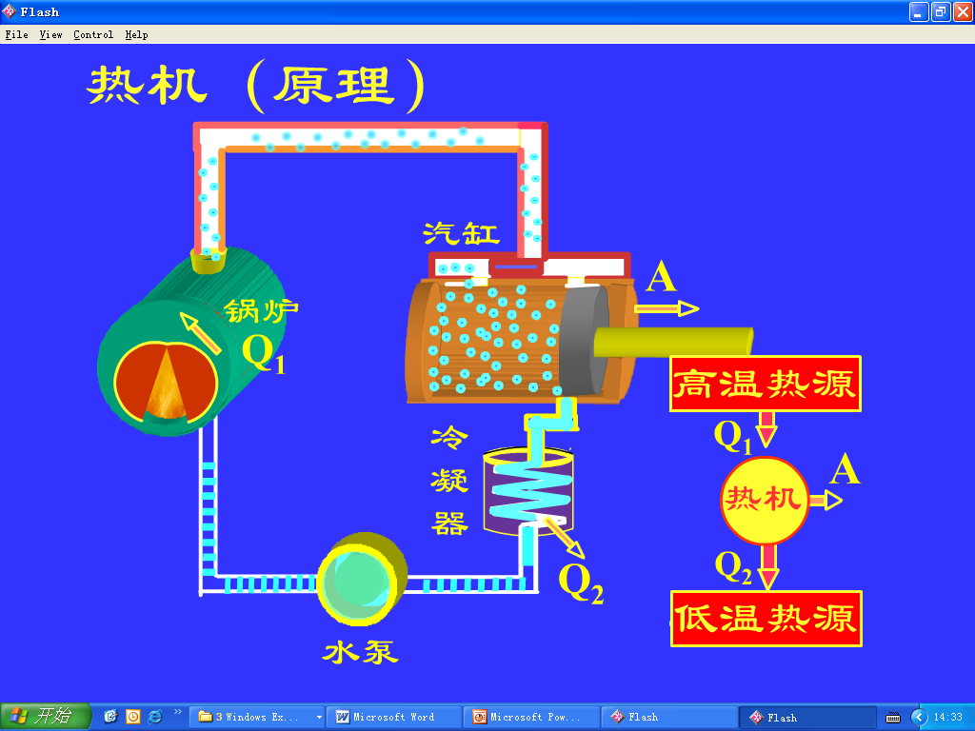





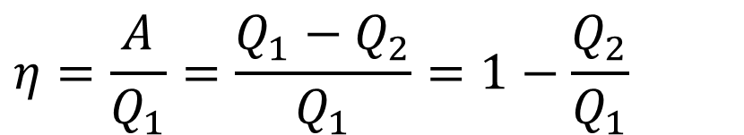






热机
$$A>0$$
热机（正循环）
高温热源
$$Q_{1}$$
$$p$$
A
$$c$$
热机
$$A$$
$$Q_{2}$$
$$d$$
B
低温热源
$$o$$
$$V_{A}$$
$$V_{B}$$
$$V$$
$$η=\frac{A}{Q_{1}}=\frac{Q_{1}−Q_{2}}{Q_{1}}=1−\frac{Q_{2}}{Q_{1}}$$
热机效率

Slide 18
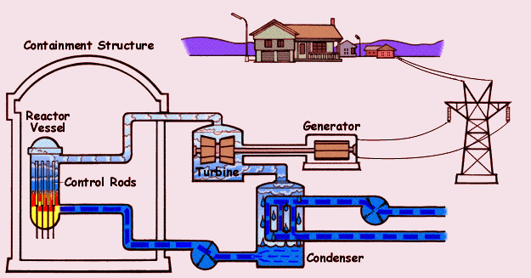

Slide 19
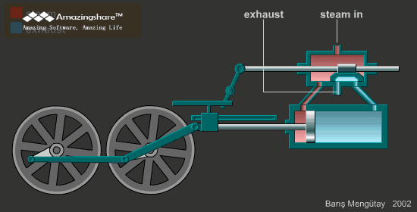


Slide 20
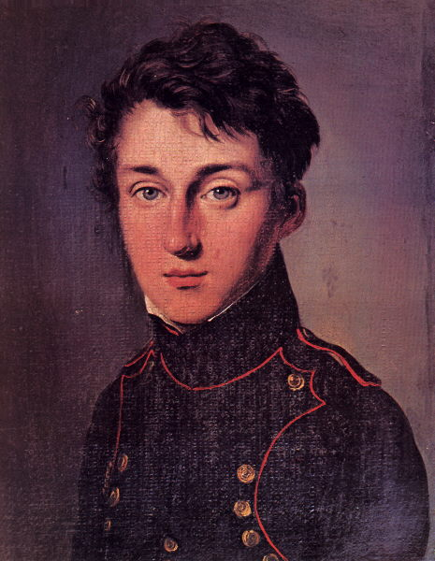
热机效率
1698年萨维利和1705年纽卡门先后发明了蒸气机 ，当时蒸气机的效率极低 （0.5%）。
1765年瓦特进行了重大改进 ，大大提高了效率（总效率不超过3％，最好时达到了4.5%）
1824年，法国 28 岁工程师卡诺采用科学抽象的方法建立了理想化的模型，即卡诺热机 。

Slide 21


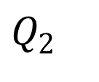



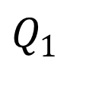









卡诺循环
- 卡诺循环是由两个准静态等温过程和两个准静态绝热过程组成 。
高温热源T₁
$$Q_{1}$$
$$p$$
A — B 等温膨胀
B — C 绝热膨胀
C — D 等温压缩
D — A 绝热压缩
$$p_{1}$$
A
卡诺热机
$$A$$
$$T_{1}$$
$$p_{2}$$
B
$$Q_{2}$$
W
$$p_{4}$$
D
$$p_{3}$$
C
低温热源T₂
$$T_{2}$$
$$V$$
$$o$$
$$V_{1}$$
$$V_{4}$$
$$V_{2}$$
$$V_{3}$$

Slide 22



















卡诺循环
A — B 等温膨胀吸热
$$Q_{1}=Q_{ab}=νRT_{1}\ln{\frac{V_{2}}{V_{1}}}$$
$$p$$
$$T_{1}>T_{2}$$
$$p_{1}$$
A
$$Q_{ab}$$
$$T_{1}$$
C — D 等温压缩放热
$$p_{2}$$
B
A
$$Q_{2}=\left|Q_{cd}\right|=νRT_{2}\ln{\frac{V_{3}}{V_{4}}}$$
$$p_{4}$$
D
$$p_{3}$$
C
$$Q_{cd}$$
$$T_{2}$$
$$V$$
$$o$$
$$V_{1}$$
$$V_{4}$$
$$V_{2}$$
$$V_{3}$$
$$η=1−\frac{Q_{2}}{Q_{1}}=1−\frac{T_{2}}{T_{1}}\frac{\ln{\frac{V_{3}}{V_{4}}}}{\ln{\frac{V_{2}}{V_{1}}}}$$

Slide 23





卡诺循环
$$η=1−\frac{Q_{2}}{Q_{1}}=1−\frac{T_{2}}{T_{1}}\frac{\ln{\frac{V_{3}}{V_{4}}}}{\ln{\frac{V_{2}}{V_{1}}}}$$
$$=1−\frac{T_{2}}{T_{1}}$$
$$p$$
$$T_{1}>T_{2}$$
$$p_{1}$$
A
$$Q_{ab}$$
$$T_{1}$$
$$p_{2}$$
B
B — C 绝热过程
$$T_{1}V_{2}^{γ−1}=T_{2}V_{3}^{γ−1}$$
A
$$p_{4}$$
D
$$p_{3}$$
C
$$V_{1}^{γ−1}T_{1}=V_{4}^{γ−1}T_{2}$$
$$Q_{cd}$$
$$T_{2}$$
D — A 绝热过程
$$V$$
$$o$$
$$V_{1}$$
$$V_{4}$$
$$V_{2}$$
$$V_{3}$$
$$\frac{V_{2}}{V_{1}}=\frac{V_{3}}{V_{4}}$$
卡诺热机效率与工作物质无关，只与两个热源的温度有关，两热源的温差越大，则卡诺循环的效率越高

Slide 24



















卡诺循环
$$p$$
$$A_{1}>A_{2}$$
$$p$$
$$A_{1}=A_{2}$$
$$T_{3}$$
$$T_{1}$$
$$T_{2}$$
$$T_{1}$$
$$W_{1}$$
$$W_{1}$$
$$W_{2}$$
$$W_{2}$$
$$T_{2}$$
$$o$$
$$V$$
$$o$$
$$V$$
$$η_{1}=η_{2}$$
$$η_{1}<η_{2}$$

Slide 25





例 汽油机可近似看成如图循环过程(Otto循环)，其中AB和CD为绝热过程，求此循环效率。
$$η=1−\frac{\left|\left.Q_{DA}\right|\right.}{Q_{BC}} \\ =1−\frac{νC_{V,m}(T_{D}−T_{A})}{νC_{V,m}(T_{C}−T_{B})} \\ =1−\frac{T_{D}−T_{A}}{T_{C}−T_{B}}$$
p
$$\frac{T_{B}}{T_{A}}=\frac{T_{C}}{T_{D}}$$
所以
C
吸
$$η=1−\frac{T_{D}−T_{A}}{T_{C}−T_{B}}=1−\frac{T_{A}}{T_{B}} \\ =1−{\left(\frac{V_{1}}{V_{2}}\right)}^{γ−1}$$
D
B
放
A
又AB和CD是绝热过程：
o
V₁
V₂
$$\frac{T_{B}}{T_{A}}={\left(\frac{V_{2}}{V_{1}}\right)}^{γ−1},$$
$$\frac{T_{C}}{T_{D}}={\left(\frac{V_{2}}{V_{1}}\right)}^{γ−1}$$

Slide 26




例.热电厂
$$T_{1}=580^{°}C, T_{2}=30^{°}C$$
按卡诺循环计算：
$$η_{C}=1−\frac{273+30}{273+580}=64.5\%$$
实际最高效率：
$$36\%$$
原因：
非卡诺循环、耗散（摩擦等）

Slide 27


有限时间循环*
卡诺循环基于准静态过程
$$η=1−\sqrt{\frac{T_{2}}{T_{1}}}$$
- 非平衡态到平衡态的过渡时间，即弛豫时间足够短
热电厂效率：
- 过程是无限缓慢的过程
$$η_{C}=1−\sqrt{\frac{273+30}{273+580}}=40\%$$

Slide 28






热机效率
实际热机的可能效率的最大值，即
各种热机的效率 (2005年)
喷气发动机
$$η=50\sim 60\%$$
柴油机
$$η=34\sim 45\%$$
汽油机
$$η=25\sim 45\%$$
蒸气机
$$η=4\sim 8\%$$

Slide 29




单选题
1分
在卡诺热机的一个循环过程中, 从高温热源吸收的热量为 Q₁, 若高温热源的温度是低温热源温度的n倍, 那么传递给低温热源的热量为:
A
$$nQ_{1}$$
B
$$(n−1)Q_{1}$$
C
$$Q_{1}/n$$
D
$$(n+1)Q_{1}/n$$
提交

Slide 30

单选题
1分
如图所示，DEA为等温过程，放热100J；AB、CD为绝热过程；
在ABEA过程中做功大小为30J，ECDE过程做功大小为70J
则BEC过程中热量变化为：
p
A
A
40
C
E
B
140
C
60
B
D
D
170
V
提交

Slide 31
如图所示，DEA为等温过程，放热100J；AB、CD为绝热过程；
在ABEA过程中做功大小为30J，ECDE过程做功大小为70J
则BEC过程中热量变化为：
p
A
(1) Q_{ABCDEA} =A
=A_{EABE}(逆循环)+A_{ECDE}(正循环)
=（-30）+70=40J
(2)Q _{ABCDEA}=Q_{AB}+ Q_{BEC} + Q_{CD}+ Q_{DEA}
= 0+ Q_{BEC} +0+ Q_{DEA}
= Q_{BEC}+(—100)=40J
所以 Q_{BEC}=140J
C
E
B
D
V

Slide 32



卡诺循环 - 热力学温标
在卡诺循环中，从高温热库吸的热与放给低温热库的热之比，等于两热库温度T₁和T₂之比，且与工质无关：
$$\frac{Q_{2}}{Q_{1}}=\frac{T_{2}}{T_{1}}$$
取水三相点温度为计量温度的定点，并规定
$$T_{0}=273.16K$$
得到热力学温标（理论温标）：
$T=\frac{Q}{Q_{0}}T_{0}=\frac{Q}{Q_{0}} ⨯$ $273.16K$
在理想气体概念有效的范围内，热力学温标和理想气体温标等价。

Slide 33


永动机

Slide 34














制冷机
制冷机（逆循环）
$$A<0$$
高温热源
$$p$$
A
$$Q_{1}$$
$$c$$
制冷机
$$A$$
$$W$$
B
$$Q_{2}$$
$$d$$
低温热源
$$o$$
$$V_{A}$$
$$V_{B}$$
$$V$$
$$e=\frac{Q_{2}}{\left|A\right|}=\frac{Q_{2}}{Q_{1}−Q_{2}}$$
制冷机制冷系数

Slide 35












卡诺制冷机（卡诺逆循环）
高温热源T₁
$$p$$
$$T_{1}>T_{2}$$
A
$$Q_{1}$$
$$Q_{1}$$
$$T_{1}$$
卡诺致冷机
B
$$A$$
W
D
$$Q_{2}$$
C
$$Q_{2}$$
$$T_{2}$$
$$V$$
低温热源T₂
$$o$$
卡诺制冷机制冷系数
$$e=\frac{Q_{2}}{A}=\frac{Q_{2}}{Q_{1}−Q_{2}}=\frac{T_{2}}{T_{1}−T_{2}}$$

Slide 36












例: 一电冰箱放在室温为 的房 间里 ，冰箱储藏柜中的温度维持在 。现每天有 的热量自房间传入冰箱 内 , 若要维持冰箱内温度不变 , 外界每天 需作多少功 , 其功率为多少？设在 至
之间运转的冰箱的致冷系数是卡诺致冷机致冷系数的 55% 。
$$20^{∘}C$$
$$5^{∘}C$$
$$2.0×10^{7}J$$
$$5^{∘}C$$
$$20^{∘}C$$
$$e=e_{卡}×55\%=\frac{T_{2}}{T_{1}−T_{2}}×\frac{55}{100}=10.2$$
$$e=\frac{Q_{2}}{Q_{1}−Q_{2}}$$
$$Q_{1}=\frac{e+1}{e}Q_{2}$$
由 得
房间传入冰箱的热量
$$Q^{′}=2.0×10^{7} \text{J}$$
$$Q_{1}=\frac{e+1}{e}Q_{2}$$
$$=\frac{e+1}{e}Q^{′}=2.2×10^{7} \text{J}$$
热平衡时
$$Q^{′}=Q_{2}$$

Slide 37
作业 ：习题10.1，10.8，10.9，10.16，10.19
截止时间：3月7日上午10：10

Slide 38


- 热力学第零定律：
若两个热力学系统均与第三个系统处于热平衡状态，此两个系统也必互相处于热平衡。
- 定义了温度
- 热力学第一定律
$$Q=ΔE+A$$
系统从外界吸收的热量（ $Q$），一部分使系统的内能增加（ $ΔE$），另一部分使系统对外界做功（ $A$）
- 能量守恒，能量转换
- 热力学第三定律
绝对零度（T = 0 K 即-273.15℃）不可达到

Slide 39
高温热源
$$Q_{1}$$
热机
$$A$$
$$Q_{2}$$
低温热源
效率100%
可以从单一热源吸热对外做功吗？

Slide 40

第二类永动机

